Slide 1
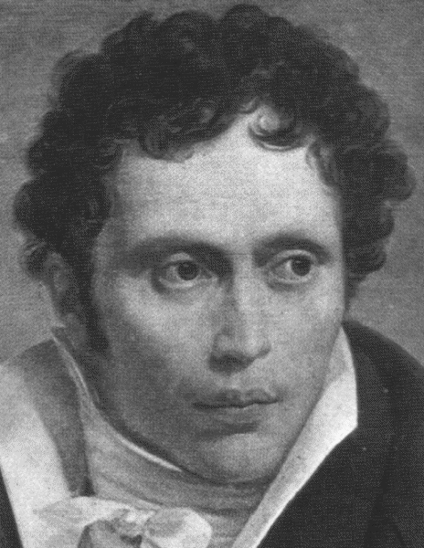
SCHOPENHAUER
Il pessimismo
Le vie della liberazione dal dolore

Slide 2
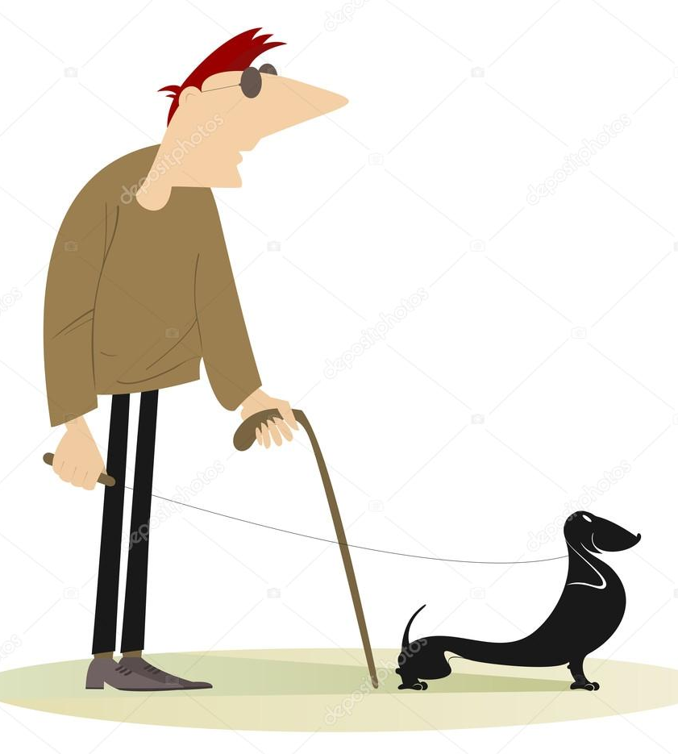
VOLONTÀ VS INTELLETTO
L’INTELLETTO
ha il solo compito di mettere ordine nelle rappresentazioni
È SOLO UN MEZZO DI CUI SI SERVE LA VOLONTÀ
non è che uno storpio sulle spalle di un gigante cieco
eccoci qua…

Slide 3
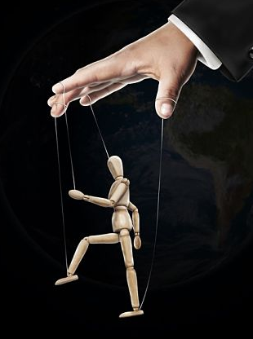
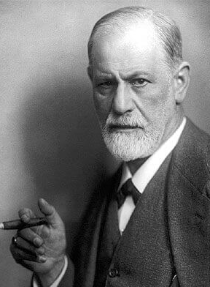
Volontà vs intelletto
Il libero arbitrio?
L’uomo non è che una PERSONIFICAZIONE DELLA VOLONTÀ: siamo MARIONETTE nelle sue mani, agiamo in balia della cieca Volontà

Slide 4
Desiderare è soffrire
Volontà
=
DESIDERARE
Stato di tensione continua (MANCANZA DI QUALCOSA)
È infinita; vuole sempre, vuole tutto, non ha altro scopo che la sua stessa affermazione
= DOLORE, SOFFERENZA
Dove c’è più consapevolezza (uomo) c’è più dolore

Slide 5
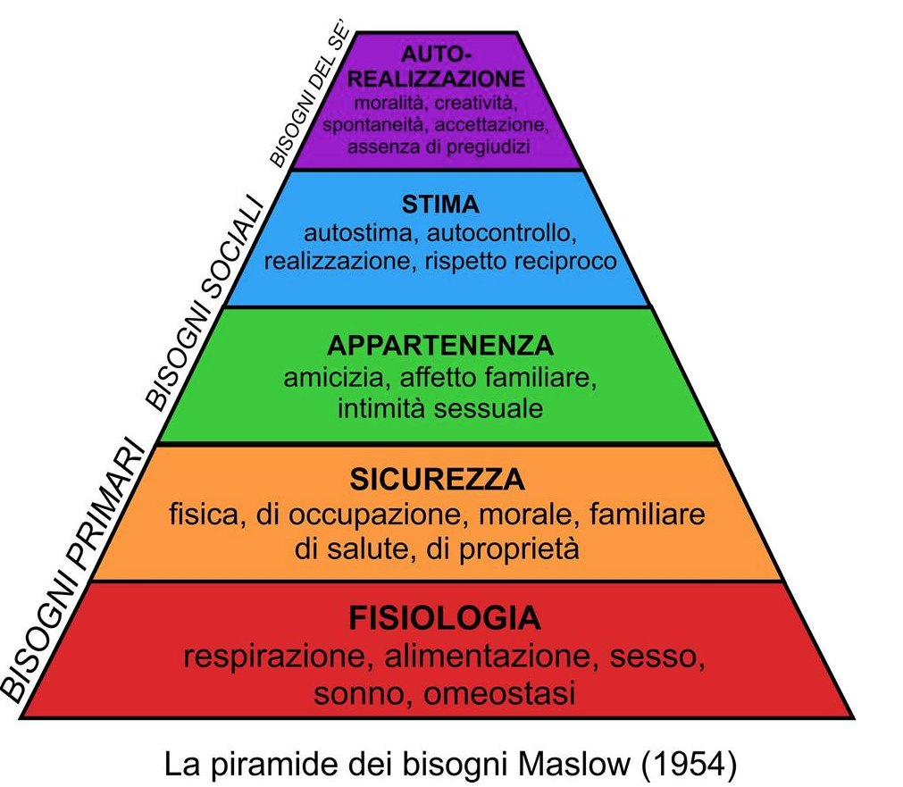

Slide 6
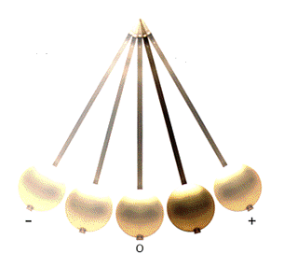
Dolore, piacere e noia
“LA VITA È UN PENDOLO CHE OSCILLA TRA DOLORE E NOIA”

Slide 7
VITA = volontà = DOLORE
GODIMENTO (fisico) e GIOIA (psichica) sono solo temporanea CESSAZIONE DEL DOLORE
Non appena il desiderio è soddisfatto, cessa anche il piacere: arriva la NOIA → ci si rende contro che l’oggetto desiderato è inessenziale

Slide 8
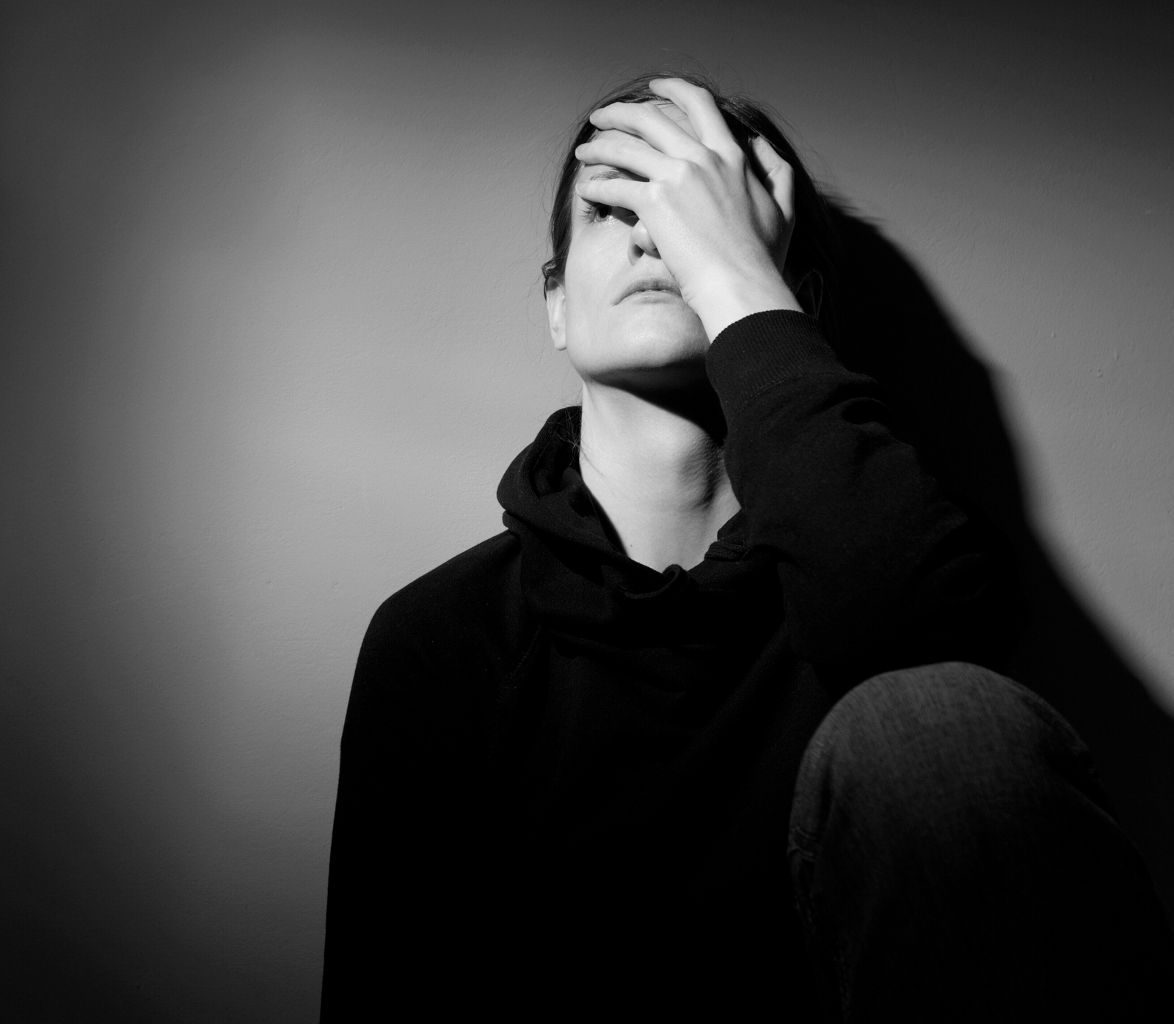
IL DOLORE E’ CIO’ CHE ESISTE
(TUTTO E’ VOLONTA’)
IL PIACERE E’ IL GRADO ZERO DEL DOLORE (NON ESISTE DI PER SE’)

Slide 9
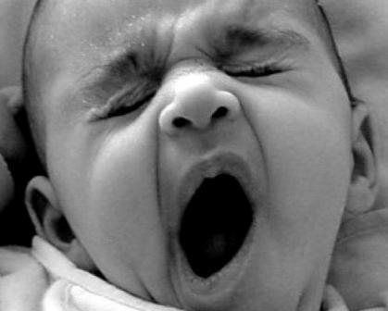
NOIA
“[…] la luminosa meta, nella quale l’eroe sognava di trovare la felicità, ha beffato anche lui, di modo che quando l’ha raggiunta, egli non si trova meglio di prima”
“[…] il fine [del desiderio] in sostanza è illusorio: col possesso, svanisce ogni attrattiva; il desiderio rinasce in forma nuova, e, con esso, il bisogno; altrimenti, ecco la tristezza, il vuoto, la noia”

Slide 10
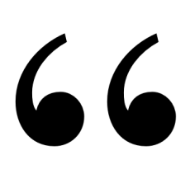
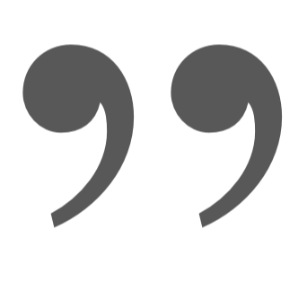
Venendogli […] a mancare oggetti del desiderio, quando questo è tolto via da un troppo facile appagamento, tremendo vuoto e noia l’opprimono; cioè la sua natura e il suo essere medesimo gli diventano intollerabile peso. La sua vita oscilla quindi come un pendolo, di qua e di là, tra il dolore e la noia. […] E la noia è tutt’altro che un male di poco conto: ché finisce con l’imprimere vera disperazione sul volto. Essa fa sì che esseri, i quali tanto poco s’amano a vicenda, come gli uomini, tuttavia si cerchino avidamente, e diviene in tal modo il principio della socievolezza […] Come il bisogno è il perpetuo flagello del popolo, così la noia è il flagello delle classi elevate. Nella vita borghese è rappresentata dalla domenica, come il bisogno dai sei giorni di lavoro.

Slide 11
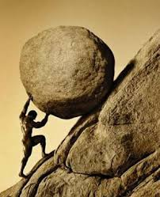
La vita, la vita, la vita l’è…
Desiderio (sofferenza) infinito:
SIAMO UN FASCIO DI DESIDERI
desiderio
desiderio
desiderio
desiderio
desiderio
desiderio
desiderio
desiderio
desiderio

Slide 12
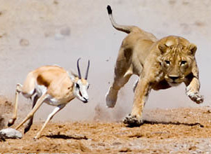
ANCORA SOFFERENZA…
LA VITA È LOTTA COSTANTE PER L’AFFERMAZIONE DELLA PROPRIA VOLONTA’ (egoismo)
HOMO HOMINI LUPUS

Slide 13
Il mondo è “[...] arena di esseri tormentati e angosciati, i quali esistono a patto di divorarsi l’un l’altro, dove perciò ogni animale carnivoro è il sepolcro vivente di mille altri e la propria autoconservazione è una catena di morti strazianti”
“Il mondo animale ha per proprio nutrimento il mondo vegetale; ogni animale diventa preda e nutrimento di un altro; la specie umana ritiene la natura creata per proprio uso e consumo e rivela in sé la medesima lotta o i dissidio della volontà: homo homini lupus”.

Slide 14
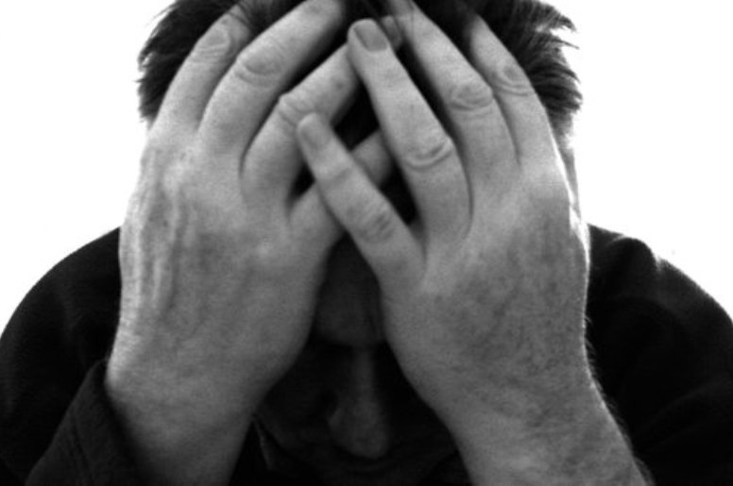
L’uomo, più consapevole, SOFFRE DI PIÙ (il genio è colui che soffre maggiormente), ma TUTTO soffre

Slide 15
L’INDIVIDUO (volontà che si individualizza) è mero STRUMENTO DELLA SPECIE (l’unico fine è la perpetuazione della vita, e con essa del dolore)

Slide 16
Ma l’amore… no
E’ uno dei più forti stimoli dell’esistenza
Il fine è solo la perpetuazione della specie (l’amore si risolve nell’accoppiamento → essenza biologica dell’amore).
Il piacere che proviamo è solo lo strumento della volontà che vuole perpetuare la vita (proprio quando crediamo di realizzare maggiormente noi stessi siamo lo “zimbello” della natura).
Non facciamo altro che procreare altre creature destinate alla sofferenza
L’amore? “[…] due infelicità che si incontrano, due infelicità che si scambiano e una terza infelicità che si prepara”

Slide 18
Pessimismo cosmico
Il male non è solo nel mondo: è nel PRINCIPIO stesso da cui esso dipende e deriva (in questo caso, la VOLONTÀ)
Dio? Non c’è alcun Dio
Differenza con il pessimismo empirico

Slide 19
LA NOLUNTAS
PER ELIMINARE IL DOLORE, DEVO ELIMINARE LA CAUSA DI ESSO: LA VOLONTÀ
NOLUNTAS
=
ANNULLAMENTO DELLA VOLONTÀ

Slide 20
IL SUICIDIO?
NON È UN’OPZIONE
IL SUICIDA ELIMINA LA VITA, NON LA VOLONTÀ
E’ COLUI CHE PIÙ È DOMINATO DALLA VOLONTÀ (VUOLE, E NON RIESCE A OTTENERE CIÒ CHE VUOLE: PER QUESTO SI UCCIDE)

Slide 21
Le TRE vie
TRE MODI PER LIBERARSI DAL DOLORE
ARTE
MORALE
ASCESI

Slide 22
L’arte
L’artista è “puro soggetto conoscente e occhio limpido del mondo”
L’arte una forma di conoscenza libera e disinteressata
L’arte è contemplazione dell’universale (idee platoniche)
…non immediatamente utile, senza scopo pratico (v. Kant)
…è rivolta al “l’idea che oltrepassa i limiti fenomenici” (distacco dal mondo)

Slide 23
È, in qualche modo, una DESCRIZIONE INTELLETTUALE, DISTACCATA, della volontà e in questo ha una
FUNZIONE CATARTICA
E’, però, solo una FUGA MOMENTANEA dalla nostra particolarità e dall’infinita sequela di desideri

Slide 24
L’arte
poesia
scultura e pittura
architettura
musica
“La musica è diretta oggettivazione e immagine dell’intera volontà così come lo è il mondo, o meglio, come lo sono le idee. L’effetto della musica è quindi più potente e insinuante di quello delle altre arti, poiché queste ci danno appena il riflesso, mentre quella esprime l’essenza”

Slide 25
LA MORALE
Il fondamento della morale: la COMPASSIONE (gli altri soffrono come me...)
Non è un sapere, ma un SENTIRE EMPATICO
COME SI COMBATTE LA VOLONTA’?
IMPEGNO A FAVORE DEL PROSSIMO: contrasto l’egoismo della volontà con l’altruismo
Aiuto l’altro e ne ATTENUO LA SOFFERENZA (effetto della volontà)
La morale ci confina pur sempre all’interno della vita...

Slide 26
Le due virtù cardinali
CARITA’
GIUSTIZIA
Volontà positiva di fare il bene (amore disinteressato – non come l’eros; pietà)
Carattere negativo: è il non fare il male
Far propria la sofferenza degli altri esseri

Slide 27
QUINDI
L’ARTE E’ UNA VIA MOMENTANEA
LA MORALE E’ UNA VIA CHE RISOLVE SOLO PARZIALMENTE IL PROBLEMA
L’UNICA VIA DEFINITIVA E’ L’ULTIMA: L’ASCESI

Slide 28
L’ascesi
Rinuncia alla stessa volontà di vivere (nasce dall’orrore provato di fronte al riconoscimento dell’essenza del mondo)
L’uomo deve cercare di sopprimere il proprio desiderio di esistere:
digiuno, povertà, castità...
L’approdo è uno stato di auto-annullamento (il NIRVANA dei buddisti, l’esperienza del NULLA)
purificazione da ogni desiderio
liberazione da ogni dolore
condizione di BEATITUDINE, PACE, SERENITÀ, QUIETE

Slide 29
Il nulla
Non è il niente
È un nulla relativo al mondo (negazione del mondo)
Il mondo è il vero nulla! Il nirvana è un tutto, un oceano di pace, di serenità.
“Quel che rimane dopo la soppressione completa della volontà è certamente il nulla per tutti coloro che sono ancora pieni della volontà. Ma per gli altri, in cui la volontà si è distolta da se stessa e rinnegata, questo nostro universo tanto reale, con tutti i suoi soli e le sue vie lattee è, esso, il nulla”.

